Slide 2
موضوع وبینار
تکثیر و پرورش گیاهان دارویی

Slide 3
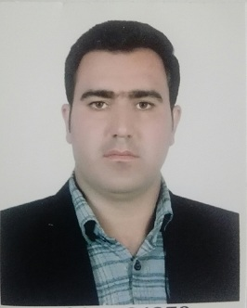
نام: عبدالعظیم
نام خانوادگی: بهرامی فرد
سمت:مدیر عامل شرکت پارس اکسیر فارس
میزان تحصیلات: فوق لیسانس گیاهان دارویی
شماره همراه: 09178347062
اینستاگرام:bahramir1986 @
آدرس ایمیل: bahrami_r1986@yahoo.com

Slide 4
معرفی شرکت
شرکت پارس اکسیر فارس با قدمت بیش از یک دهه بر پایه دانش فنی روز و تجربه چند ساله در عرصه گیاهان دارویی توانسته است با تولید کیفی انواع نشاء گیاهان دارویی گامی بزرگ در نهادینه کردن فرهنگ جایگزینی روشهای کشت سنتی با کشاورزی مدرن روز جهان بردارد.این شرکت با عقد قرارداد در هر میزانی توانایی تولید انواع نشاء و قلمه گیاهان دارویی را دارا می باشد.

Slide 5
فعالیت های شرکت
تامین و تولید انواع و اقسام نشاء، قلمه ، بذر و برگ خشک گیاهان دارویی
مشاوره رایگان در خصوص کاشت،داشت و برداشت
فرآوری و استحصال و بسته بندی گیاهان دارویی
خرید و فروش و صادرات گیاهان دارویی

Slide 6
تاریخچه گیاهان دارویی
استفاده از گیاهان دارویی به منظور درمان با تاریخ زندگی انسان هم زمان بوده است.انسان در تمام دوران تاریخی چاره ای جز توسل به گیاهان نداشت اگرچه در نیم قرن گذشته استفاده از داروهای شیمیایی و سنتزی به شدت رواج یافت ولی به سرعت آثار زیان بار آن بر زندگی انسان سبب گرایش مجدد به گیاهان دارویی گردید تاریخ طب در کشور ما مربوط به دوره آریایی می باشد اوستا اولین کتابی است که درمورد گیاهان دارویی سخن گفته.

Slide 7
وضعیت گیاهان دارویی ایران
ایران دارای 11 اقلیم از 13 اقلیم جهان است که باعث شده که پتانسیل تولید گیاهان دارویی در ایران بسیار بالا باشد در فلور ایران حدود 1000-7500گونه گیاه دارویی وجود دارد.

Slide 8
تعریف گیاهان دارویی
امروزه گیاهانی به عنوان گیاه دارویی شناخته می شود که دارای صفات زیر باشد
1) در پیکر این گیاهان مواد خاصی ساخته و ذخیره می‌شود به نام مواد موثره که این مواد تاثیر فیزیولوژیکی بر پیکر موجود زنده بر جای می‌گذارند. این گیاهان برای مداوای برخی از بیماری‌ها مورد استفاده قرار می‌گیرند.
2) کاشت، داشت و برداشت گیاهان دارویی، صرفاً به خاطر استفاده از مواد موثره آنها صورت می‌گیرد.
3) ممکن است اندام خاصی چون ریشه، ساقه، برگ‌ها، گل و ... حاوی مواد موثره مورد نظر باشد. از این رو نمی‌توان تمام اندام‌های گیاه مربوط را منبع ماده دارویی مورد نظر دانست.
4) معمولاً از اندام‌های مورد نظر بصورت تازه استفاده نمی‌شود، یعنی اندام‌های مورد نظر باید تحت تاثیر عملیات خاصی چون تمیز کردن، هواخوردن، خشک شدن قرارگیرند و پس از آن مورد استفاده واقع شوند.

Slide 9
طبقه بندی از نظر اندام مورد استفاده
بذر
شنبلیله، سیاه دانه، کرچک، زیره، خارمریم، خاکشیرو...
برگ
به لیمو، آویشن،بادرنجبویه، مریم گلی،گزنه و ...
ساقه
بید، رزماری،دارچین و ...
ریزوم
سنبل الطیب، زردچوبه و ...
ریشه
شیرین بیان، روناس، کاسنی و ...

Slide 10
طبقه بندی از نظر اندام مورد استفاده
گل
گل محمدی، گل گاوزبان، زعفران، پنیرک، ختمی، همیشه بهار و...
سرشاخه گلدار
زوفا، اسطوخدوس، آویشن برگ باریک و ...
میوه
زیتون، عناب، سنجد، زرشک و ...
صمغ
باریجه، انغوزه، سقز، ترنجبین، کتیزا و ...

Slide 11
طبقه بندی سن گیاه و دوره رویش
یک ساله:
این گیاهان دوره رویشی و زایشی خود را در یک فصل تکمیل می نمایند مانند:بابونه کامومیل، زیره سبز، اسفرزه، سیاهدانه، زنیان، خار مریم
دوساله:
این گیاهان در سال اول رشد رویشی و سال دوم رشد زایشی دارند مانند: گل مغربی، جعفری ، بابا ادم
چندساله:
مانند به لیمو، بادرنجبویه، مرزنجوش، زوفا، سرخارگل، زعفران، آویشن، مریم گلی، نعناع فلفلی، علف لیمو، گل گاوزبان، اسطوخدوس

Slide 12
نحوه تکثیر گیاهان دارویی
گیاه افزایی یا تکثیر گیاهان عبارتست از تولید مثل یا افزایش گیاهان با روش های جنسی(بذر) و غیر جنسی به منظور افزودن و تعداد گیاهان و یا حفظ ویژگی های ژنتیکی.
تکثیر جنسی: گیاه توسط بذر زیاد می شود.مانند بابونه، خاکشیر، خارمریم،گل گاوزبان،آویشن ،مرزنجوش،زوفا
تکثیر غیر جنسی: عبارتست از تولید یک گیاه جدید، از یک اندام یا اندام های گیاه مادری. مانند ریشه ساقه برگ و بافت یا سلول گیاه مانند:انواع نعناع(ریزوم)،به لیمو،رزماری،گل محمدی(قلمه).الوئه ورا،علف لیمو(تقسیم بوته)

Slide 13
آویشن باغی Thymus vulgaris
آویشن گیاهی ایست چند ساله از خانواده نعناعیان با برگهای ریز و گلهای سفید رنگ و ارتفاع 25 سانتی متر
قسمت مورداستفاده آویشن: شامل برگ‌ها وسرشاخه‌های گلدار می باشد
روش تکثیر :جنسی(بذر)، تقسیم بوته
مقدار بذر یا نشاء مورد نیاز در هکتار:6-5 کیلو گرم بذر در هکتار و 100هزارتا نشاء لازم می باشد
سیستم کشت، فواصل کاشت گیاه:خطی و فارور، فواصل کاشت
ردیف(60-70) روی پشته به صورت زیکزاک(20-25)سانتی متر
زمان برداشت گیاه: در ابتدای زمان گلدهی(اواخر بهار تا اوایل پاییز)
عملکرد گیاه:3/5 تن سرشاخه

Slide 14
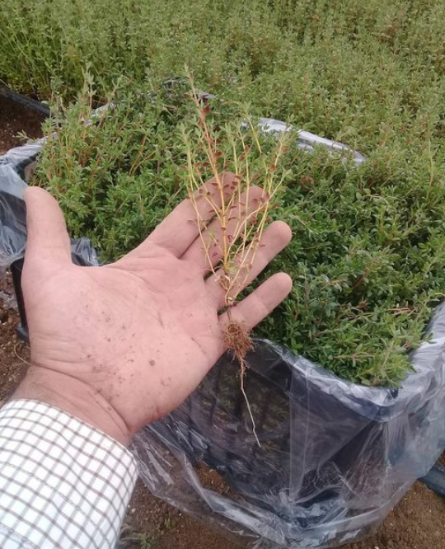
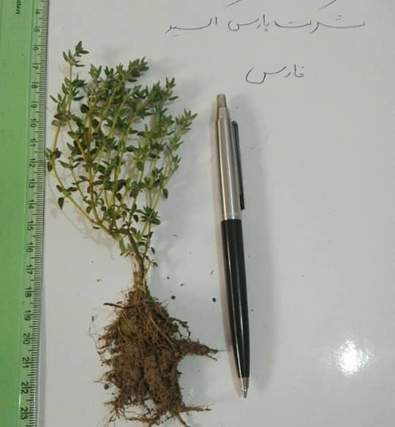
نشاء آویشن باغی

Slide 15
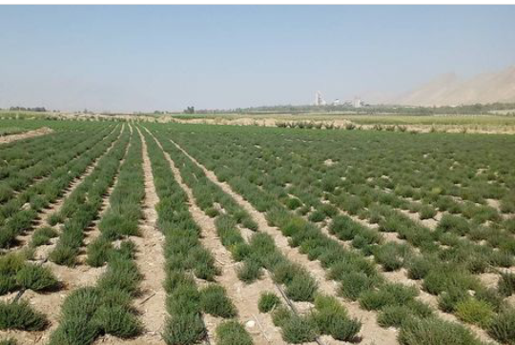
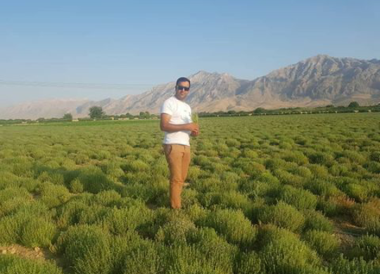
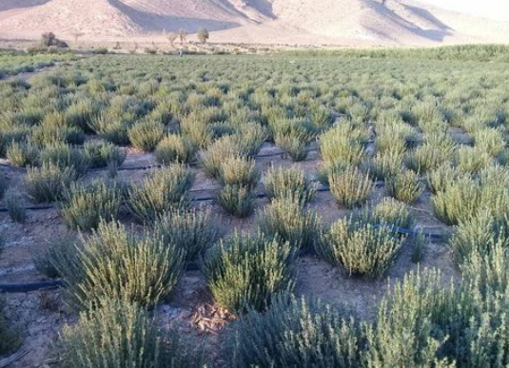
مزرعه آویشن باغی

Slide 16
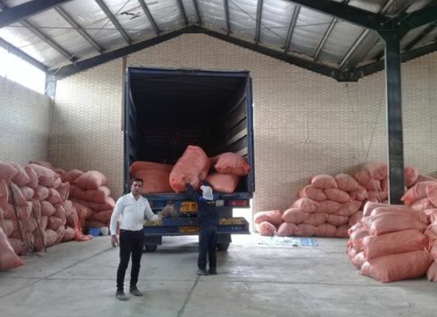
ارسال محصول

Slide 17
مرزنجوشOriganum majorana
گیاهی ایست چند ساله خشبی دارای ریشه های سطحی و حساس به سرما با برگهای طویل
قسمت مورد استفاده: برگ و سرشاخه گلدار
روش تکثیر:کاشت بذر و تقسیم بوته
مقدار بذر مورد نیاز و نشاء در هکتار:یک کیلوگرم بذر در هکتار و تعداد 80-90 هزارتا نشاء
سیستم کاشت و فواصل کشت گیاه:فارور و روش کاشت به صورت کاشت در خزانه و انتقال به زمین اصلی.فاصله ردیف ها 70الی 80 سانت و فاصله بوته ها 30 تا 35 سانتی متر می باشد
بافت خاک مورد نیاز کشت:خاک شنی و سبک
زمان برداشت گیاه:اواخر بهار تا اوایل پاییز
عملکرد گیاه : در هکتار2الی 3 محصول خشک

Slide 18
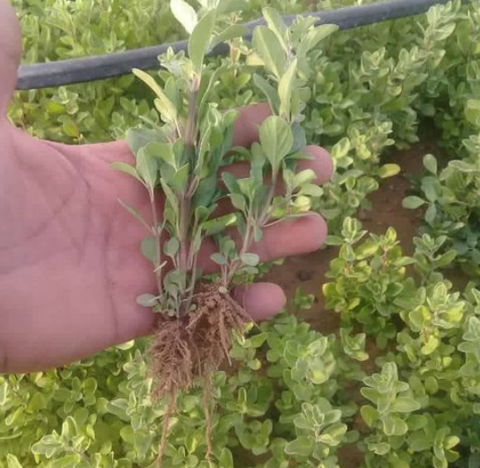
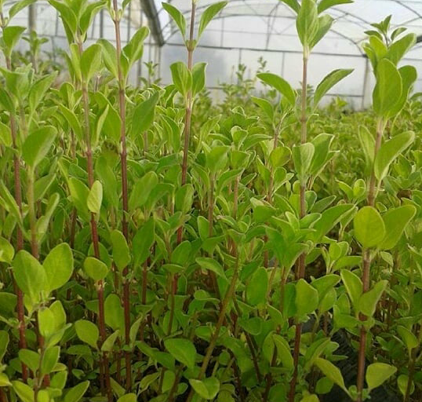
نشاء مرزنجوش

Slide 19
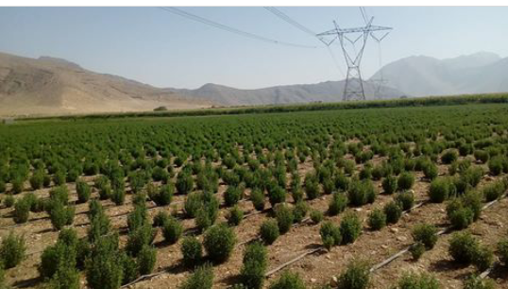
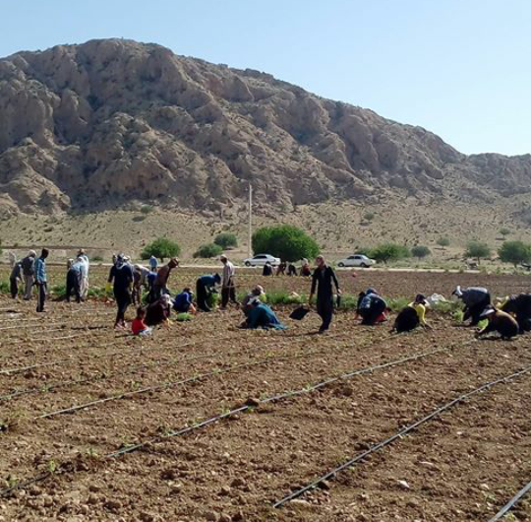
مزرعه مرزنجوش

Slide 20
بادرنجبویهMelissa ofificinalis
گیاهی ایست چند ساله و علفی با برگهای پهن سبز
قسمت مورد استفاده: برگ و سرشاخه گلدار
نحوه تکثیر: بذر، تقسیم بوته
مقدار بذر مورد نیاز و نشاء در هکتار:یک کیلوگرم در هکتارو تعداد 60 هزار نشاء
سیستم کشت و فواصل کشت گیاه: فارور و روش کاشت به صورت کاشت در خزانه و انتقال به زمین اصلی و فاصله بوته ها 30 تا 40 می باشد
زمان برداشت گیاه:اواخر بهار تا اوایل پاییز و قبل از زمان گلدهی گیاه
عملکرد گیاه در هکتار:3الی 3/5 تن محصول خشک

Slide 21
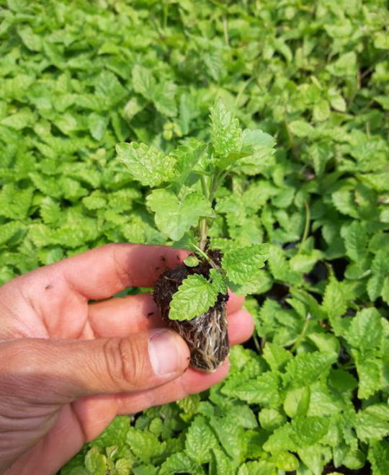
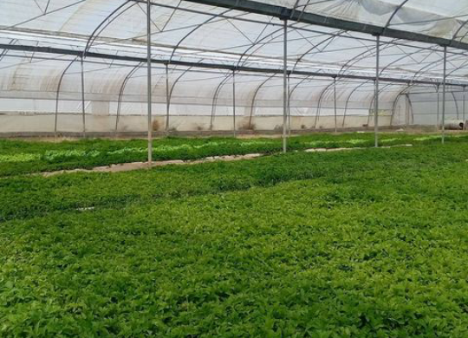
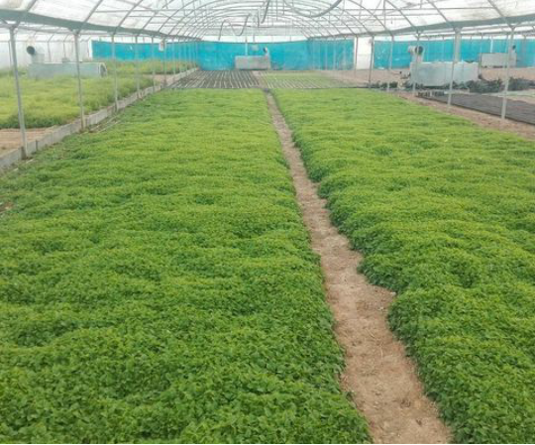
نشاء بادرنجبویه

Slide 22
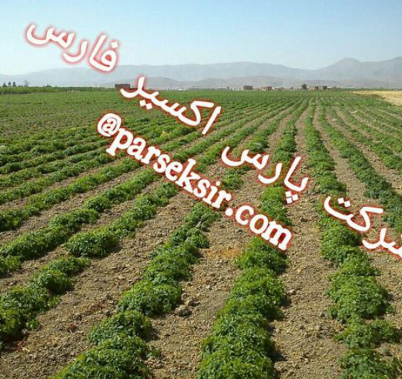
مزرعه بادرنجبویه

Slide 23
به لیمو Lippia citriodora
درختچه ای ایست پایا، خزان کننده به ارتفاع 2تا 1/5 سانتی متر
اندام مورد استفاده:برگ
نحوه تکثیر گیاه:قلمه نیمه خشبی
مقدار قلمه مورد نیاز:50 الی 60 هزار تا قلمه ریشه دار
سیستم کشت و فواصل کاشت گیاه:فاروو و قلمه ریشه دار و فاصله ردیف ها بین 80 سانتی متر و فاصله کشت 35 تا 40 سانتی متر می باشد
زمان برداشت گیاه: اوایل بهار تا اواخر پاییز
عملکرد گیاه در هکتار:3/5 تن در هکتار

Slide 24
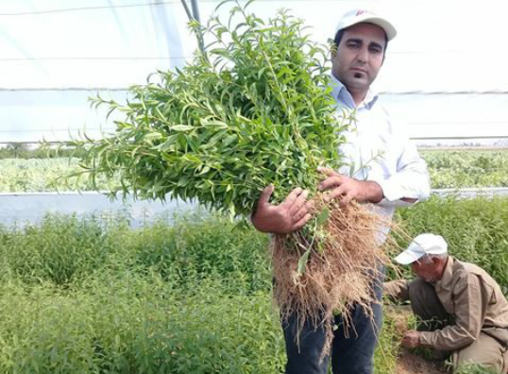
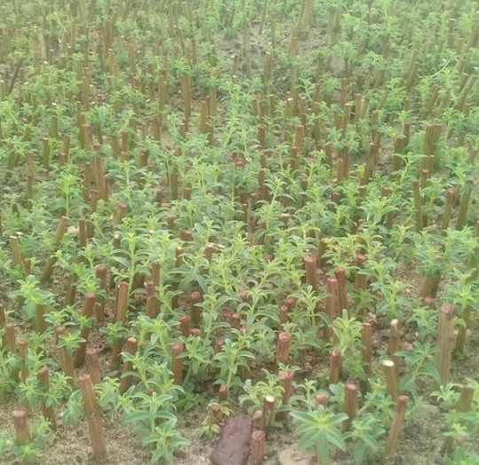
قلمستان به لیمو

Slide 25
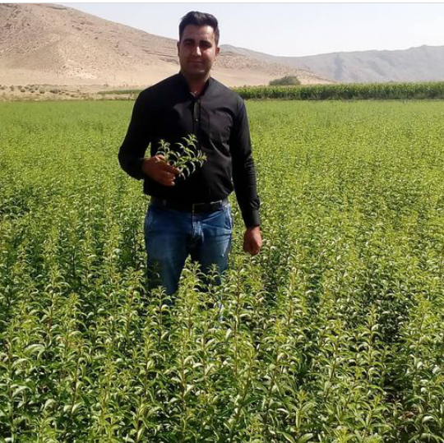
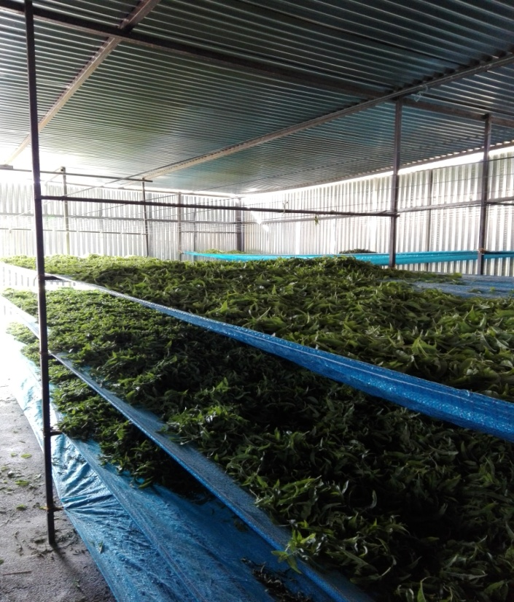
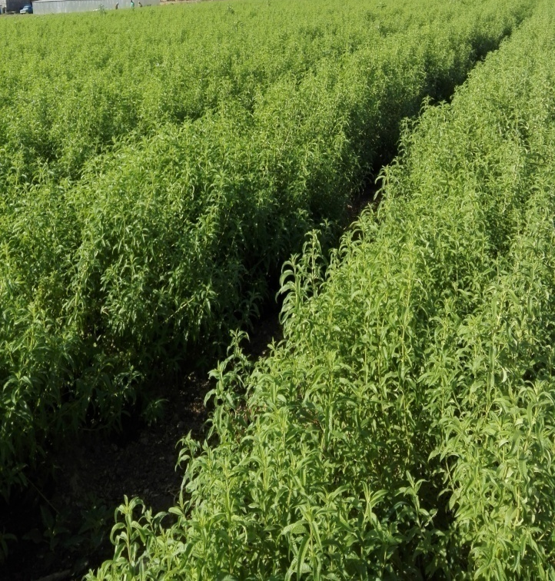
مزرعه به لیمو

Slide 26
مریم گلی Salvia officinalis
گیاهی ایست علفی و چند ساله است که ارتفاع آن به 40 تا 80 سانتی متر می رسد
اندام مورد استفاده: برگ و سرشاخه گلدار
تکثیر:بذر
مقدار بذر مورد نیاز در هکتار:ا تا 1/5کیلو گرم
سیستم وفواصل کشت:این گیاه در ردیف هایی درفاصله80سانتی متروفاصله بوته 30سانتی مترازیکدیگرکشت می نمایند
عملکرد:میزان عملکرد خشک این گیاه 2/5تا3تن درهکتار

Slide 27
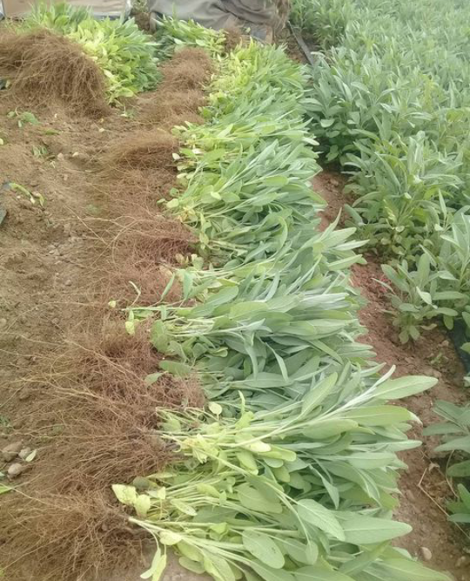
نشاء مریم گلی

Slide 28
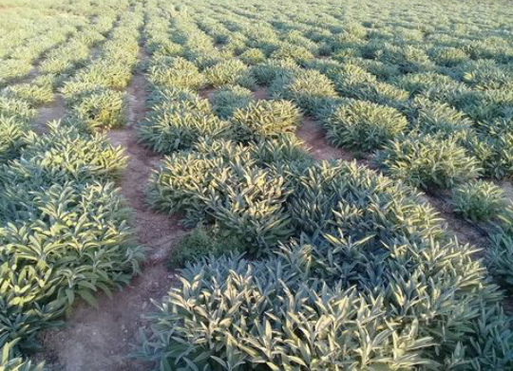
مزرعه مریم گلی

Slide 29
گل گاوزبانEchinum amoenum
گیاهی ایست علفی و چند ساله دارای برگهای کرکدار
قسمت مورد استفاده:گل
نحوه تکثیر:بذر
سیستم کشت و فواصل کشت: فارورو فاصله ردیف ها یک متر و فاصله بوته ها 50 سانتی متر می باشد
مقدار بذر و نشاء مورد استفاده: بذر 5-6 کیلوگرم و مقدار نشاء 30هزارتا در هکتار می باشد
زمان برداشت گیاه:اواسط فصل بهار تا اواسط فصل تابستان
عملکرد گیاه:700 تا یک تن گل

Slide 30
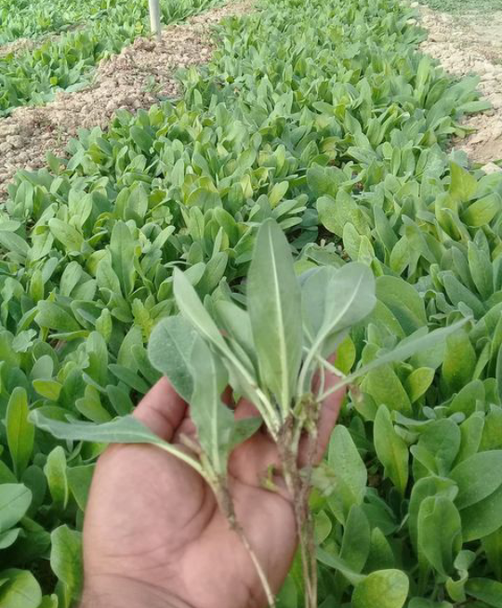
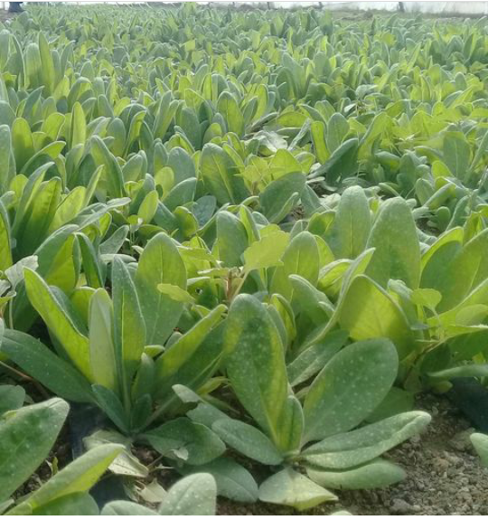
نشاء گل گاوزبان ایرانی

Slide 31
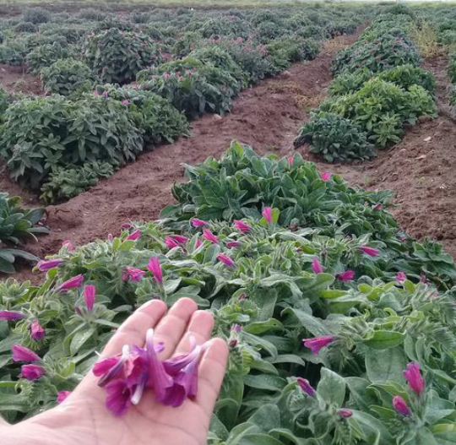
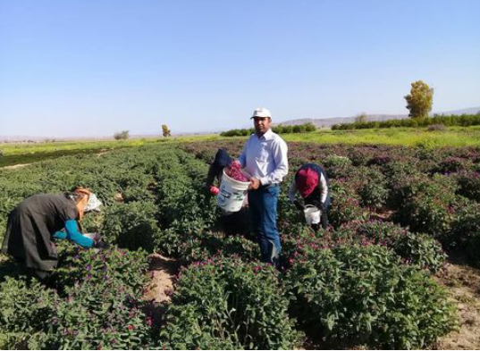
مزرعه گل گاوزبان ایرانی

Slide 32
زوفاHyssopus officinalis
گیاهی ایست خشبی چند ساله با برگهای صاف و کم وبیش نیزه ای
اندام مورد استفاده: برگ و سرشاخه های گلدار
نحوه تکثیر:بذر
سیستم کشت و فواصل کشت گیاه:فاروو کشت نشاء، فاصله ردیف ها 60 الی 70 و فاصله بوته ها30 سانتی متر
مقدار بذر مورد استفاده: در هکتار 1-1/5 کیلوگرم می باشد و مقدار نشاء در هکتار 60-50 هزارتا می باشد
زمان برداشت گیاه:اواخر بهار تا اوایل پاییز در مرحله ظهور گل و قبل از تشکیل بذر می باشد
عملکرد گیاه در هکتار: 3 تا 5 تن محصول خشک در هکتار می باشد

Slide 33
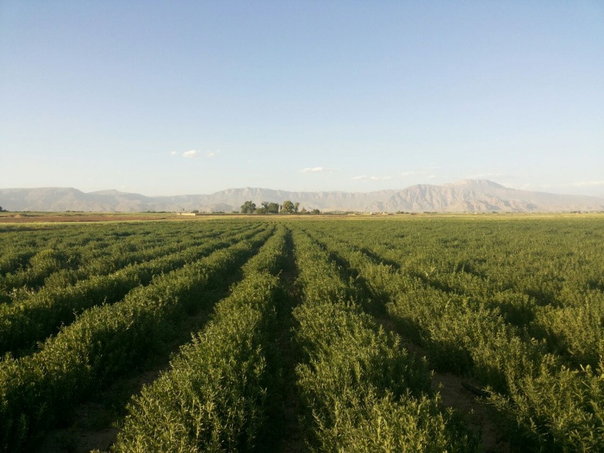
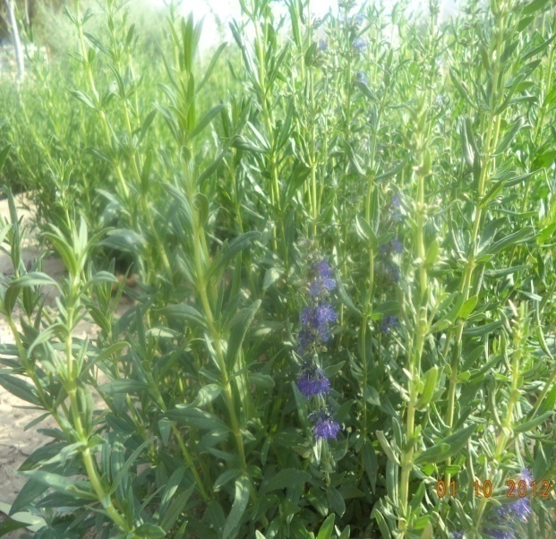
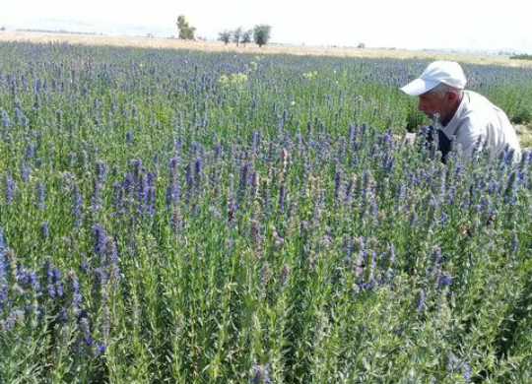
مزرعه زوفا

Slide 34
ارتباط با ما
ادرس دفتر:شیراز- خیابان پوستچی- نبش هدایت روبروی ساختمان امیریه طبقه سوم
ادرس مزرعه: فارس –فسا-کیلومتر 5 جاده فسا بندرعباس
تلفن تماس:09178347062
واتساپ:09303109621
اینستاگرام:bahramir1986@
ادرس سایت:www.parseksir.com

Slide 35
Did you know

